Slide 1







TOÁN 3

Slide 2

1. Năng lực đặc thù:
- Có biểu tượng về diện tích một hình
- Nhận biết được diện tích của một hình thông qua các tính chất bao gồm: mối liên hệ so sánh giữa diện tích hai hình mà hình lớn chứa hình bé, mối liện hệ về diện tích hình lớn bằng tổng diện tích hai hình bé
- Tính được diện tích hình vẽ trên lưới kẻ ô vuông với đơn vị quy ước là ô vuông
- Phát triển năng lực lập luận, tư duy về không gian và năng lực giao tiếp toán học
2. Năng lực chung.
- Năng lực tự chủ, tự học, giải quyết vấn đề sáng tạo, giao tiếp và hợp tác
3. Phẩm chất.
- Phẩm chất nhân ái, chăm chỉ, trách nhiệm

Slide 3



Slide 4



Slide 5






Slide 6







*
Tính chu vi hình tứ giác biết độ dài các cạnh lần lượt là 3 cm, 5 cm, 6 cm và 9 cm
23cm
24cm
25cm
26cm

Slide 7
*
Tính chu vi hình chữ nhật có chiều dài bằng 14 m, chiều rộng bằng 9 m.
32 cm
46 cm
38 cm
47 cm

Slide 8

*
Tính chu vi hình vuông biết độ dài 1 cạnh là 9 cm
27 cm
27 m
36 cm
36 m

Slide 9
Chúc mừng các em đã mua được nhiều đồ chơi!
Chúc mừng các em đã mua được nhiều đô chơi!

Slide 10
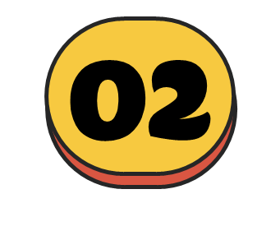


Slide 11
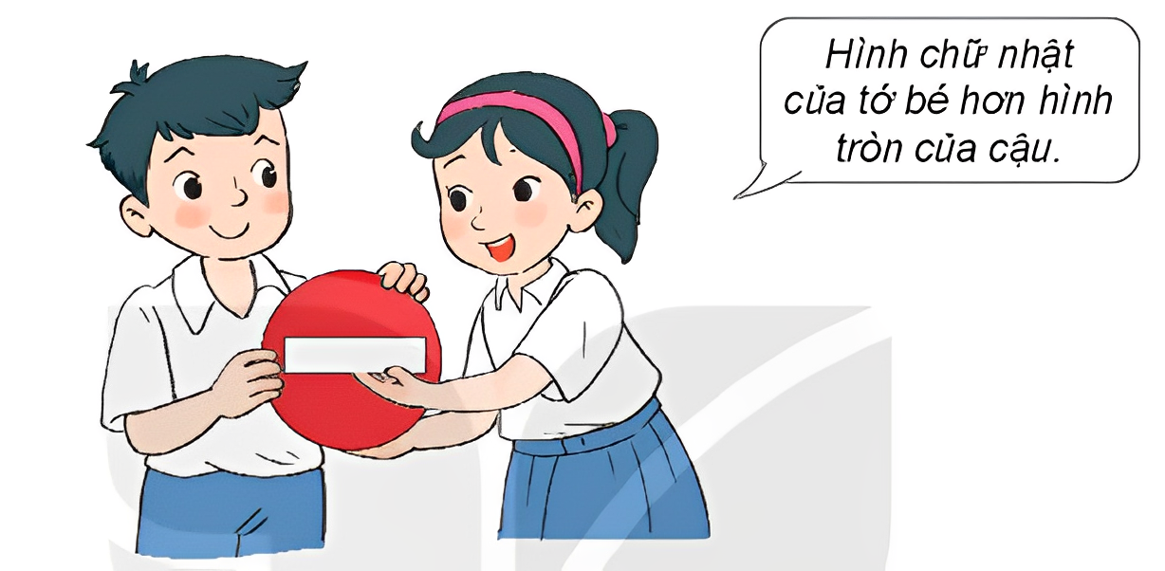
Hình chữ nhật hoàn toàn nằm trong hình tròn.
Ta nói: Diện tích hình chữ nhật bé hơn
diện tích hình tròn.

Slide 12
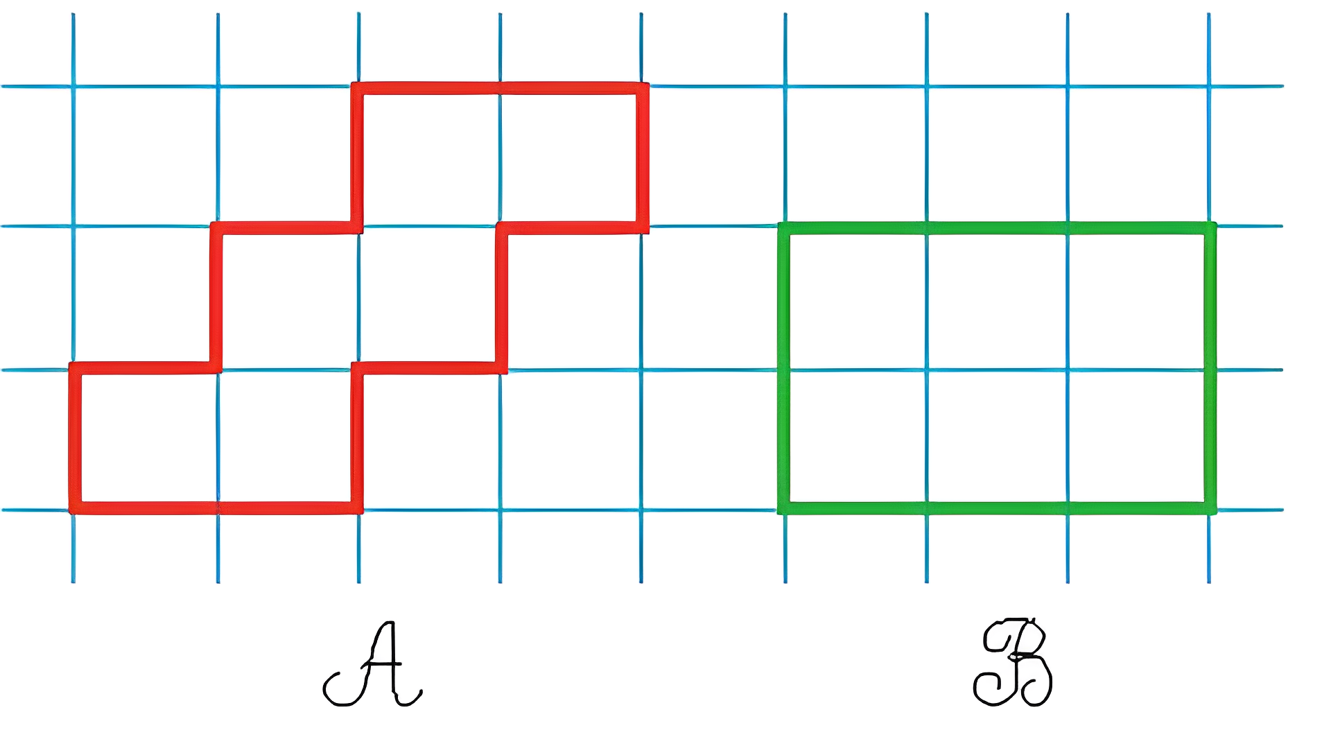
Ta nói:
Diện tích hình A bằng
diện tích hình B
Hình A gồm 6 ô vuông
Hình B gồm 6 ô vuông

Slide 13
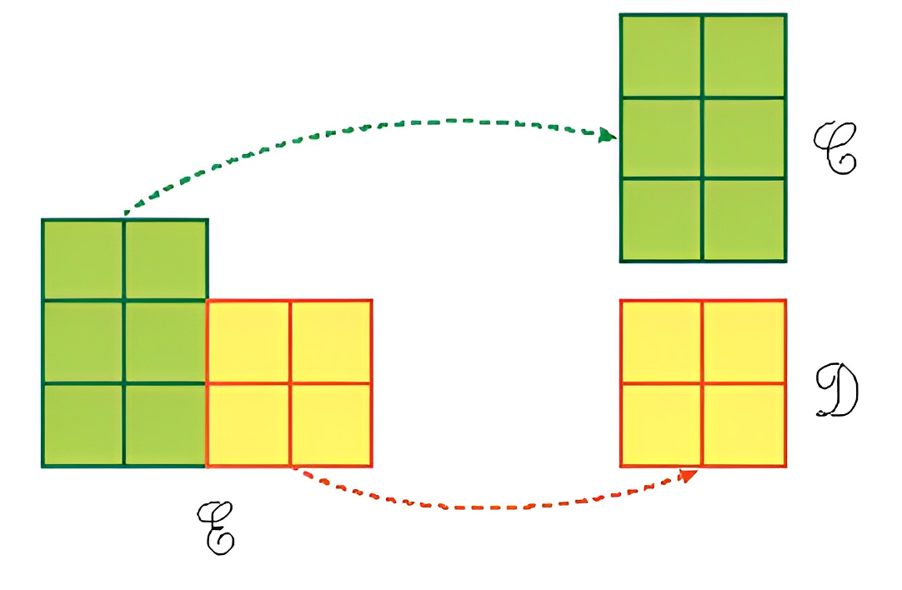
Hình C gồm 6 ô vuông.
Hình D gồm 4 ô vuông.
Ta nói: Diện tích hình E bằng tổng diện tích hình C và D
Hình E gồm 10 ô vuông cắt ra thành hai hình C và D.

Slide 14
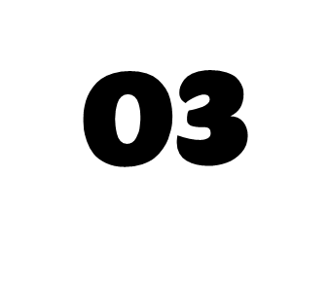


Slide 15

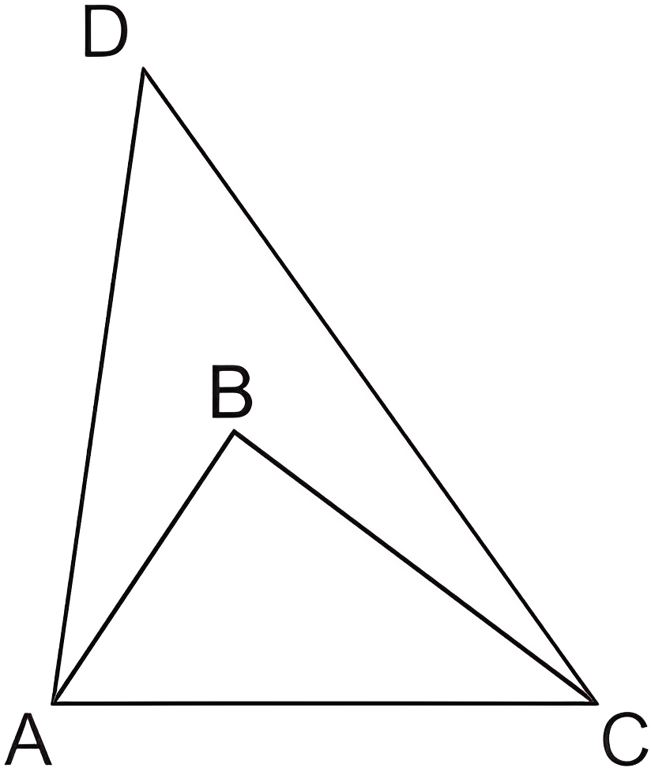
So sánh diện tích
hình tam giác ABC với
diện tích hình tam giác ADC
Hình tam giác ABC nằm trong hình tam giác ADC nên
diện tích hình tam giác ABC bé hơn diện tích hình tam giác ADC.

Slide 16

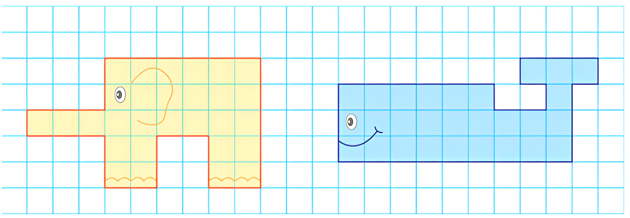
Hình con vật nào dưới dây có diện tích lớn hơn?
Con voi:
29 ô vuông
Con cá:
28 ô vuông

Slide 17

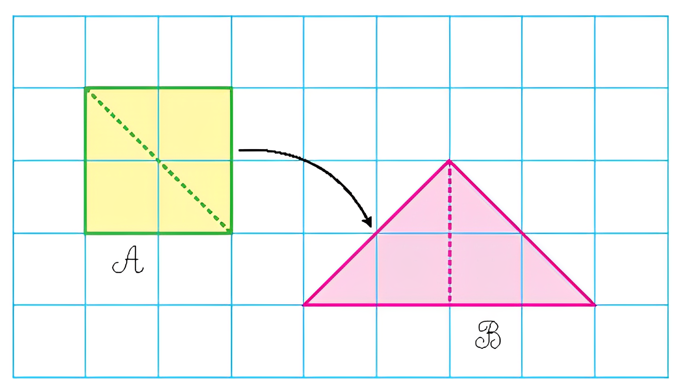
So sánh diện tích hình A với diện tích hình B
Có thể cắt hình A thành 2 hình tam giác và ghép lại để được hình B.
Vậy diện tích hình A bằng diện tích hình B (hai hình đều có diện tích bằng 4 ô vuông).

Slide 18

Hoàn thành bài tập
Chuẩn bị bài mới

Slide 19

TOÁN 3

